Slide 1
Necessidade da recomposição dos quadros das Instituições das Carreiras de Ciência e Tecnologia e seus orçamentos
Ildeu de Castro Moreira
Presidente da Sociedade Brasileira para o Progresso da Ciência (SBPC)
Instituto de Física – UFRJ

Slide 2
Importância da CT&I: recursos para P&D e crescimento do PIB. Comparação com outros países
Recursos orçamentários e gastos com pessoal: MCTIC e agências
Outras instituições de pesquisa: Marinha, Inmetro, Embrapa, ...
Pq investir mais em CT&I e formar pessoal qualificado?
Compromissos do atual governo
O que fazer?

Slide 3
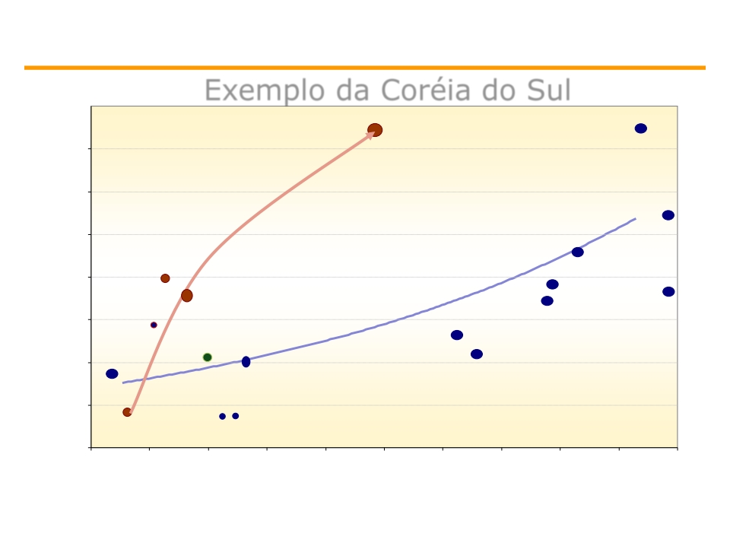


Correlação entre o desenvolvimento econômico dos países e investimento em P&D
4,00
3,50
Japão
3,00
2,50
EUA
China
2017
China
Alemanha
Investimento em P&D (% do PIB)
2,00
2012
Coréia 1990
França
Canadá
1,50
Reino
China
Unido
2007
Brasil
Espanha
1,00
Rússia
Itália
India
Países com
população > 30 M
Dados: FMI 2015
0,50
Coréia 1976
México
Argentina
0,00
0
5.000 10.000 15.000 20.000 25.000 30.000 35.000 40.000 45.000 50.000
PIB / capita (US$ PPP)
Política de Estado: C,T&I + industrial
SMR-7

Slide 4
Nature – September 2017
166.600
364.250
20.200
Brasil
224.000

Slide 5
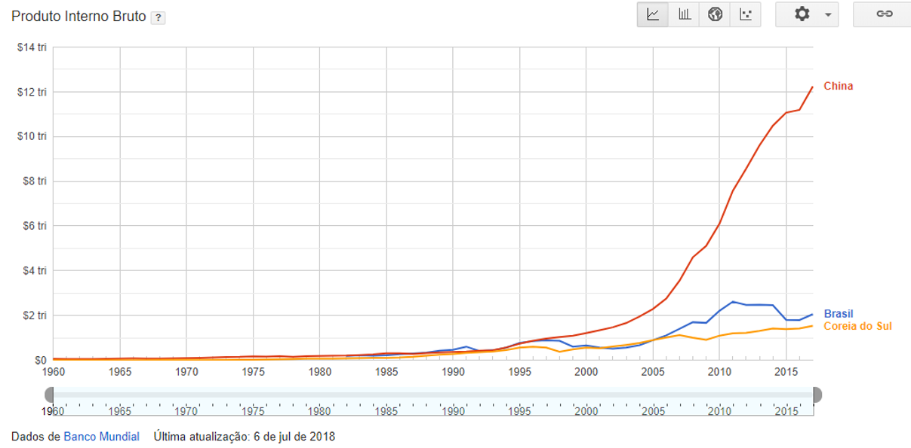

Slide 7
70.000
360.000
350.000
1.400.000
1.700.000
55.000
150.000

Slide 8
2009. 2010. 2011. 2012 2013 2014 2015 2016 2017 2018 2019
+19,38%
-6,72%
+30,78%
+10,22%
-3,56%
-1,28%
-0,8%
+61,29%
-17,45%
+10,58%

Slide 9
2009. 2010. 2011. 2012 2013 2014 2015 2016 2017 2018 2019
+8,79%
+3,91%
+9,89%
+14,46%
+5%
+7,73%
+8,02%
+58,16%
+2,11%
-16,05%

Slide 10
Investimento (sem despesas
obrigatórias e reserva de contingência):
LOA 2018: 4.765.356.249 4,1 bilhões
PLOA 2019: 5.674.258.180 [- 1,2 bi de inversões financeiras = 4,4 bilhões]
Contingenciamento de 42%
3,4 bilhões
2019

Slide 11
2009. 2010. 2011. 2012 2013 2014 2015 2016 2017 2018 2019
-100%
-
-100%
-
-44,12%
-100%
-
+189,29%
-45,01%
+70,06%

Slide 12
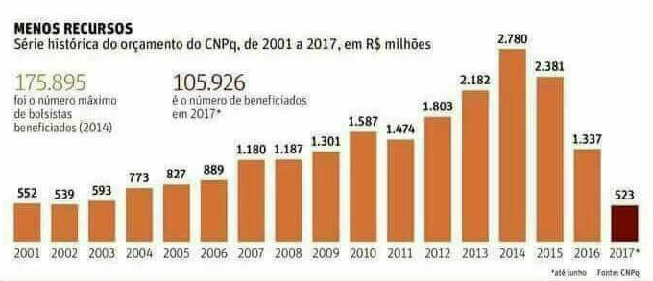
Situação extremamente preocupante do CNPq: recursos orçamentários para 2019 mantidos
em patamar muito baixo. Déficit para pagamento das bolsas em 2019: R$ 340 milhões.
CNPQ
Variação
- 27,52%
Formação, Capacitação e Expansão de Pessoal Qualificado em CT&I:
LOA 2018 PLOA 2019
1.082.711.180 784.787.619
1,4 bi
1,2 bi
0,8
bi
2018
2019

Slide 13
2009. 2010. 2011. 2012 2013 2014 2015 2016 2017 2018 2019
+0,88%
+0,43%
+11,37%
+10,83%
+3,55%
+6,83%
+3,36%
+3,47%
-0,13%
+1,37%

Slide 14
368

Slide 15
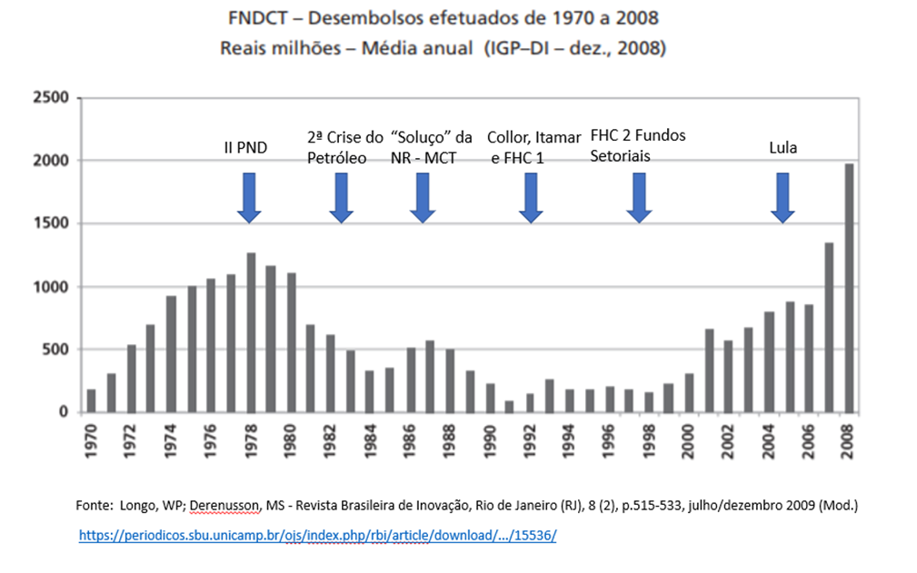

Slide 16
FNDCT
LOA 2018 – 3.434.177.895
PLOA 2019 – 4.238.112.323
Reserva de Contingência
LOA 2018 – 2.298.873.448
PLOA 2019 – 3.386.943.083
2009. 2010. 2011. 2012 2013 2014 2015 2016 2017 2018 2019
+18,57%
-9,26%
+10,21%
+18,12%
-2,93%
-17,5%
-11,5%
-1,13%
+23,42%
+30,38%

Slide 17
2009. 2010. 2011. 2012 2013 2014 2015 2016 2017 2018 2019
+47,5%
-20,78%
+46,4%
+17,63%
-3,21%
-16,92%
-65,11%
+15,91%
-21,83%
-10,56%

Slide 18
2009. 2010. 2011. 2012 2013 2014 2015 2016 2017 2018 2019
-100%
-
-100%
-
+63,44%
-100%
-
-12,22%
+62,31%
+47,33%

Slide 19
LOA 2018 – 3.975.076.822
PLOA 2019 – 4,2 bilhões
Atual – 3,3 bilhões
2009. 2010. 2011. 2012 2013 2014 2015 2016 2017 2018 2019
+34,97%
+17,45%
+28,64%
+36,44%
+14,53%
+22,59%
-20,82%
-16,33%
-22,97%
+10,9%

Slide 20
2009. 2010. 2011. 2012 2013 2014 2015 2016 2017 2018 2019
+12,93%
+1,29%
+2,78%
+20,48%
+18,08%
+6,98%
+2,29%
+6,06%
+4,63%
-1,78%

Slide 21
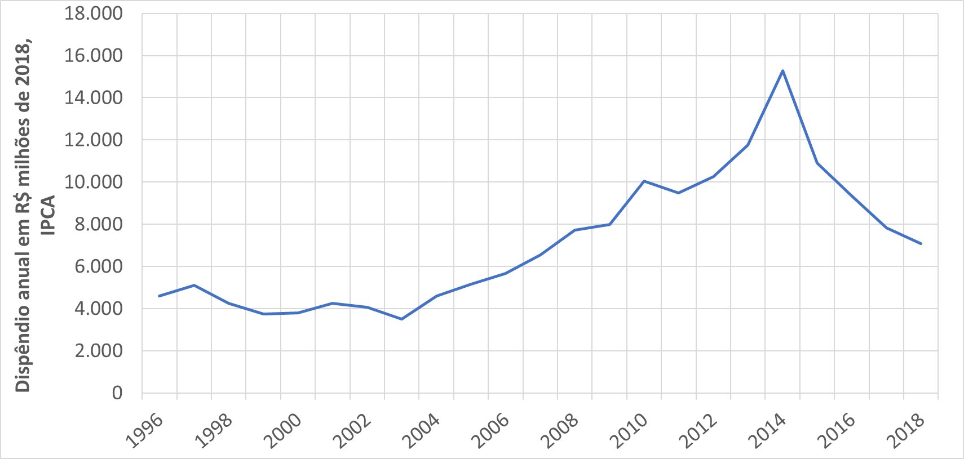
Figura 1. Evolução do desembolso anual somado de CNPq, CAPES e FINEP no apoio à P&D no Brasil.
Carlos Henrique de Brito Cruz, 13 de julho de 2019.

Slide 22
Instituto de Pesquisas da Marinha
60 anos
INMETRO
Aposentadoria recente de 50 pesquisadores/técnicos. Há ainda o pedido de aposentadoria de cerca de 150.
Total de servidores: cerca de 900 com aproximadamente metade fazendo parte do corpo técnico-científico.

Slide 23
2009. 2010. 2011. 2012 2013 2014 2015 2016 2017 2018 2019
+3,79%
+11,12%
+19,86%
+3,48%
+12,8%
+8,61%
+0,3%
+7,08%
+8,76%
-1,84%

Slide 24
2009. 2010. 2011. 2012 2013 2014 2015 2016 2017 2018 2019
-3,54%
+22,52%
+11,28%
+12,44%
+15,91%
+12,81%
+7,12%
+9,3%
+10,33%
-3,54%

Slide 25
2009. 2010. 2011. 2012 2013 2014 2015 2016 2017 2018 2019
+5,66%
-32,7%
+102,19%
-36,82%
+14,23%
-25,5%
-73,94%
-22,45%
-23,93%
+144,85%

Slide 26
2009. 2010. 2011. 2012 2013 2014 2015 2016 2017 2018 2019
+34,05%
-9,88%
+33,92%
+2,01%
-0,12%
+6,85%
-6,12%
-2,27%
+1,66%
+0,9%

Slide 27
Retorno que o investimento em C&T já proporcionou ao Brasil
Universidades públicas e EMBRAPA: processo de fixação do nitrogênio (por meio de bactérias): Eliminação de adubos nitrogenados e aumento grande na produtividade da soja: R$ 15 bilhões/ano.
Petrobras e laboratórios em universidades: exploração de petróleo em águas profundas e pelo êxito do Pré-Sal (54% da produção). 60 bilhões de reais/ano
Empresas de forte protagonismo internacional, como a EMBRAER (carteira de US $ 20 bi) , a EMBRACO e a WEG [universidades públicas: formação e inovação].
Saúde pública: melhoria da qualidade de vida dos brasileiros, com o enfrentamento de epidemias emergentes e o aumento da expectativa de vida dos brasileiros (4 anos/década).
Ligação entre o vírus Zika e a microcefalia: trabalho pioneiro de pesquisadores brasileiros.

Slide 28
“Técnicas econométricas permitem avaliar o retorno de investimentos em pesquisa, considerando o tempo decorrido para os resultados maturarem. Um estudo sobre os impactos da pesquisa na agricultura paulista, feito em 2017 pelo prof. Paulo Cidade de Araújo da ESALQ, concluiu que para cada R$ 1 aplicado pela FAPESP em pesquisa em agricultura e pecuária a produção do estado cresce entre R$ 10 e R$ 12 (https://bit.ly/2Leuf76).
Uma outra avaliação, feita sobre o programa de financiamento a pequenas empresas da FAPESP, o PIPE, mostrou que para cada R$ 1 aplicado pela fundação as empresas mobilizam mais R$ 11 em faturamento ou outras fontes.” [Brito Cruz]
18/4/19 - Estudos socioeconômicos e ambientais - Lucro Social da Embrapa é de R$ 43,52 bi em 2018
Para cada real aplicado na Embrapa em 2018, foram devolvidos R$12,16 para a sociedade. Os dados são da última edição do seu Balanço Social, que apontou um lucro social de R$43,52bilhões no ano passado. Esse valor foi obtido a partir da análise do impacto econômico de 165 soluções tecnológicas e de cerca de 220 cultivares desenvolvidas pela Empresa.

Slide 29
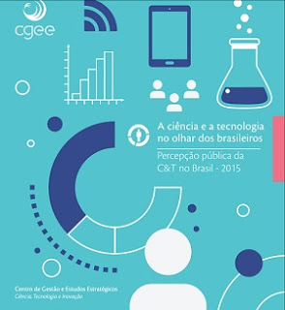
Percepção pública da Ciência e Tecnologia no Brasil
Q64. Sabendo que os recursos de qualquer governo são limitados, e que gastar mais com alguma coisa significa ter que gastar menos com outras, você acredita que o Governo deveria aumentar, manter ou diminuir os investimentos em investigação científica e tecnológica nos próximos anos?

Slide 30
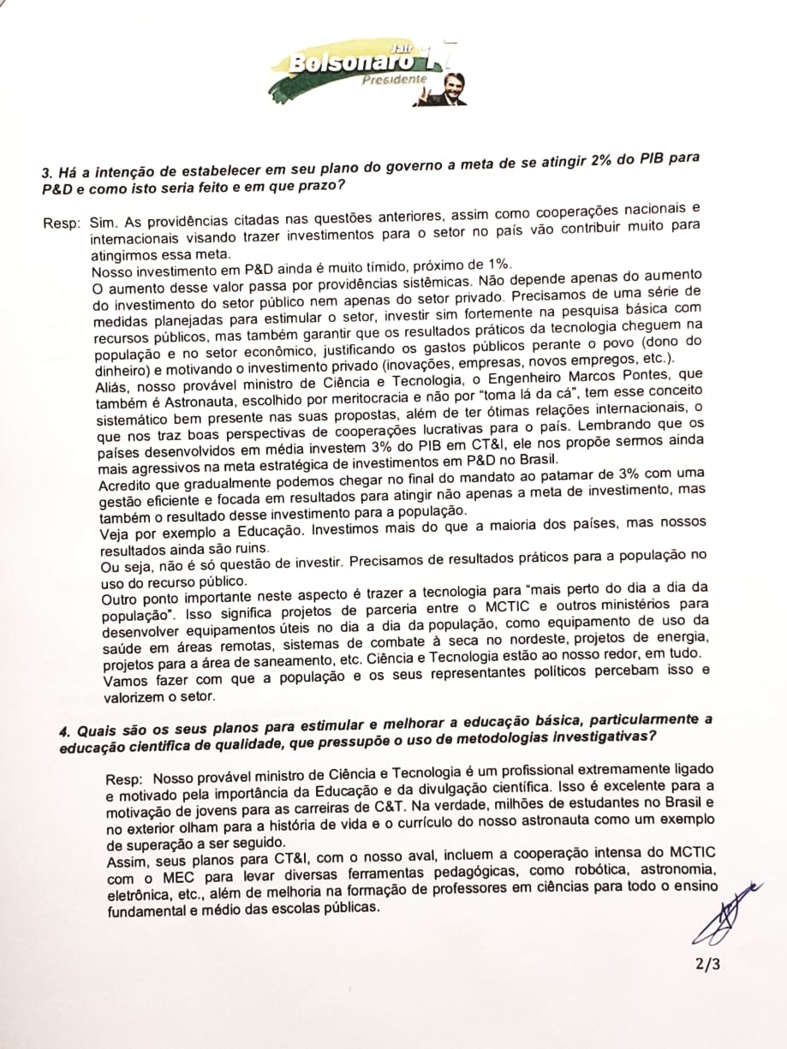
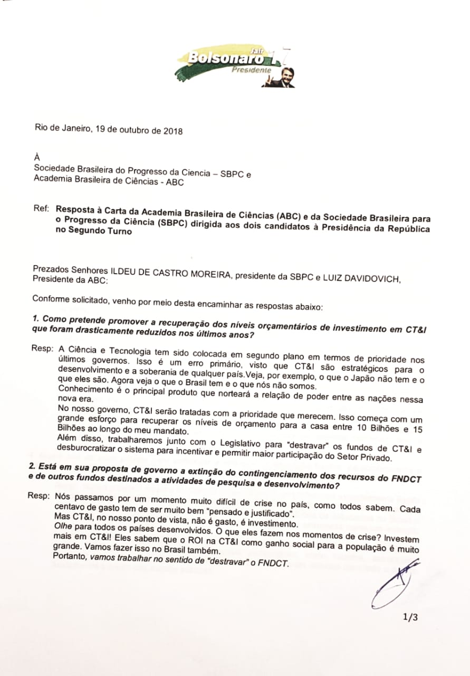

Slide 31
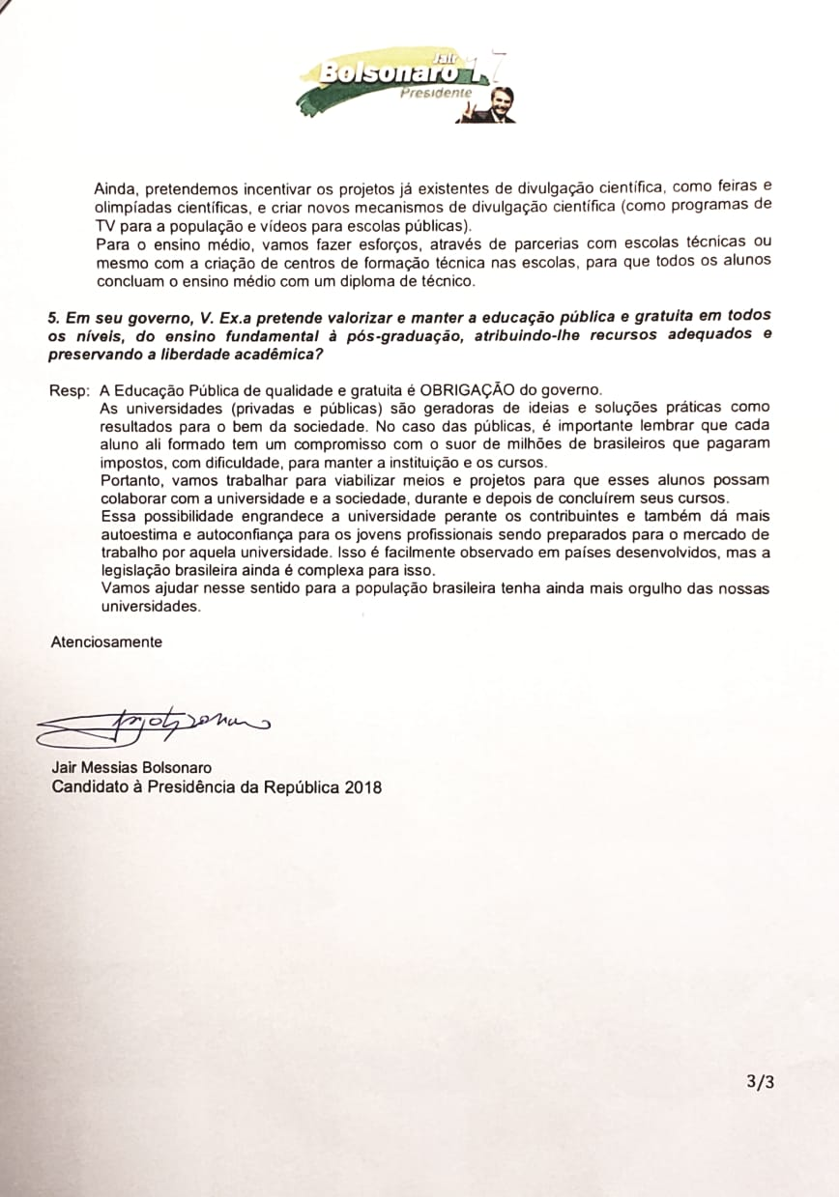

Slide 33
Relatório de Auditoria aprovado pelo TCU em 29/05/2019, com considerações sobre o Sistema Nacional de CT&I.
Neste acórdão recomenda-se: “com fundamento no art. 250, inciso III, do Regimento Interno do TCU, à Casa Civil da Presidência da República, com base no Decreto 9.678/2019, Anexo I, art. 1º, inciso I, alínea ‘a’, e ao Ministério da Ciência, Tecnologia, Inovações e Telecomunicações que, em conjunto com os demais ministérios envolvidos com as políticas, programas e iniciativas de fomento à inovação no setor produtivo, e ouvidos os demais atores relevantes, como representantes da sociedade, do Congresso Nacional e de outras entidades públicas e privadas atuantes no tema, coordenem a elaboração de uma estratégia nacional de Ciência, Tecnologia e Inovação de longo prazo, cujo desenho contenha, no mínimo:
i) definição de prioridades de Estado, fundamentadas em critérios objetivos;
(ii) objetivos mensuráveis, acompanhados de indicadores, metas e as respectivas áreas responsáveis;
(iii) desdobramento em planos de ação;
(iv) previsão de acompanhamento periódico durante sua execução; e
(v) metodologia de monitoramento e avaliação de resultados”.
Necessidade de política para reposição de
quadros técnicos e científicos qualificados
Reunião do CCT

Slide 34
Muito obrigado!
ildeucastro@gmail.com

Slide 35
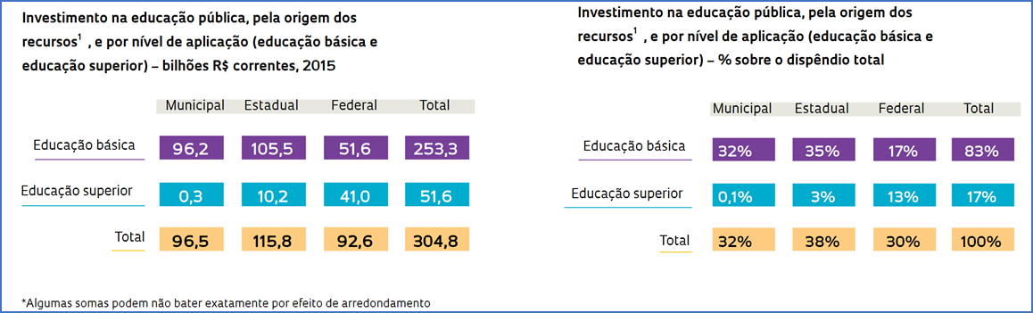
Investimento em educação pública pela origem dos recursos
https://revistapesquisa.fapesp.br/2018/12/14/financiamento-do-sistema-publico-de-educacao/

Slide 36
2009. 2010. 2011. 2012 2013 2014 2015 2016 2017 2018 2019
-20,61%
+21,57%
+65,3%
+12,79%
-61,81%
-51,2%
-100%
-
+234,53%
+100,42%

Slide 37
P&D (x100)
PIB

Slide 38
P&D (x100)
PIB

Slide 39
P&D (x100)
PIB

Slide 40
2009. 2010. 2011. 2012 2013 2014 2015 2016 2017 2018 2019
+9,48%
+6,28%
+29,6%
+29,12%
+0,14%
-3,5%
-19,45%
-2,56%
-16,48%
-7,24%

